Slide 1
ما هو انعكاس الضوء؟

Slide 2
انعكاس الضوء:
هو ارتداد الضوء عند سقوطه على سطح جسم ما .

Slide 3
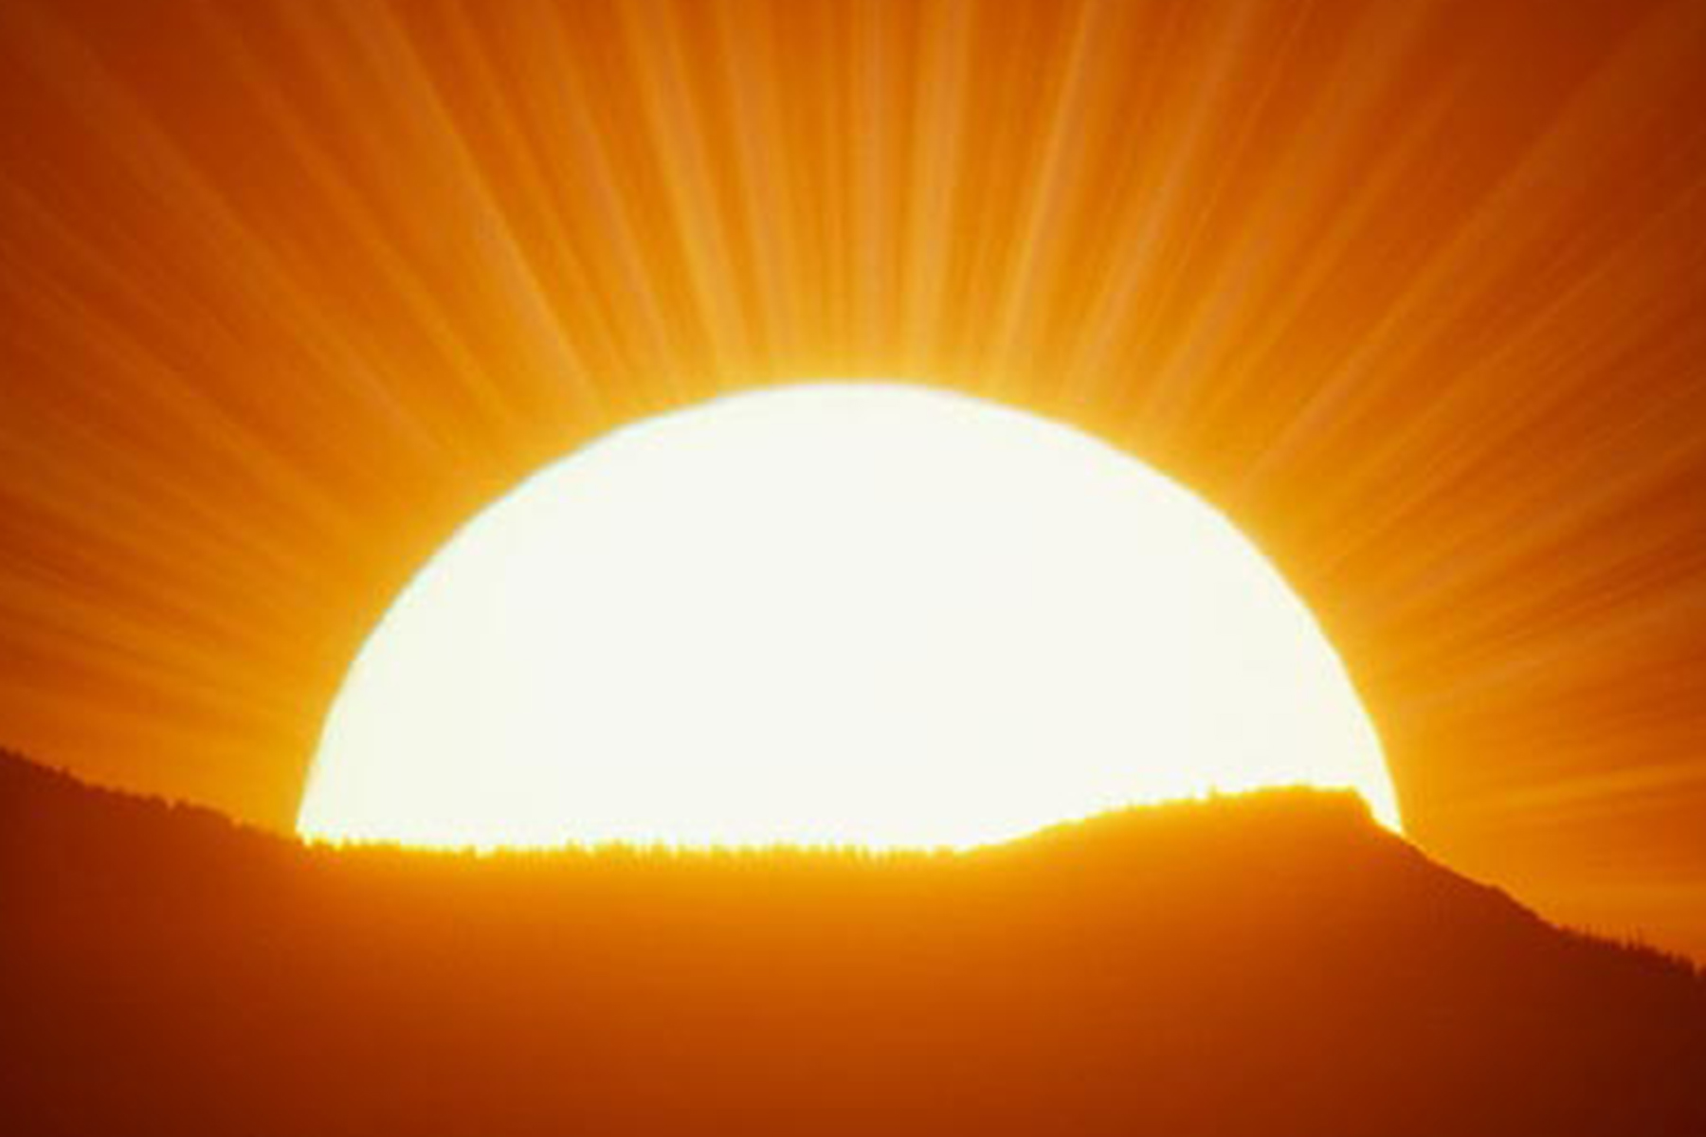
ما هو المصدر الرئيسي للطاقة الضوئية على سطح الأرض؟
الشمس

Slide 4
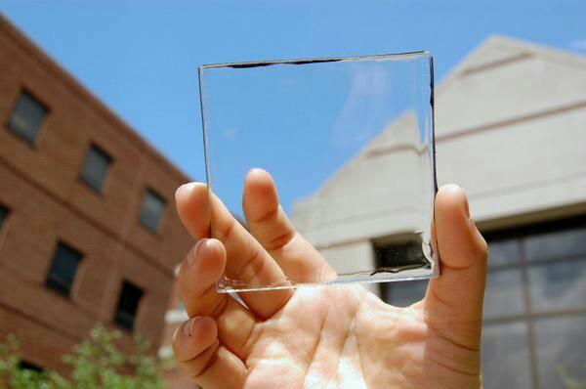
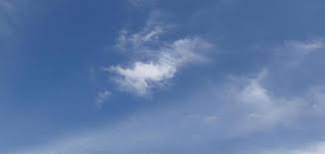
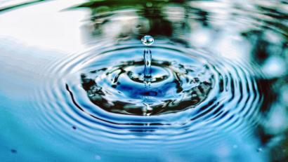
الأوساط التي يمر من خلالها الضوء
الهواء
الماء
الزجاج

Slide 5
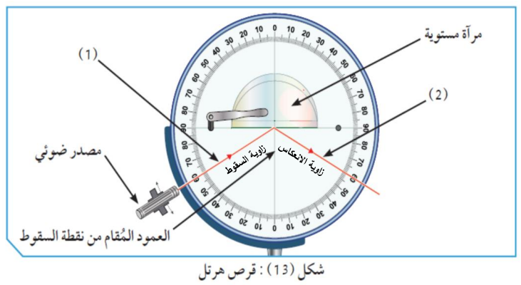
الشعاع الساقط
الشعاع المنعكس
⁵60
⁵60

Slide 6
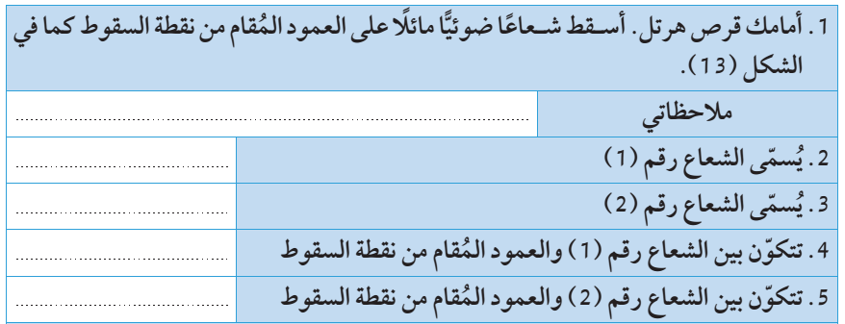
ينعكس الشعاع الضوئي عند سقوطه
على سطح المرآة المستوية .
الشعاع الساقط
الشعاع المنعكس
زاوية السقوط
زاوية الانعكاس

